Slide 1





Niveau
1
Français
Période 4
Semaine 5 - Séance 2

Slide 2


Pour l’enseignant
Ce support est optimisé pour un visionnage en mode diaporama sur un écran d’ordinateur.

Slide 3
Pour l’enseignant
Orientations générales

Slide 4




Pour l’enseignant
Conventions pour l’usage des supports
Pages réservées à l’enseignant
Explications et consignes à dire aux élèves
Audio enregistré (déclenchement automatique)

Slide 5








Pour l’enseignant
Pictogrammes pour la gestion de la leçon.
Modelage.
Les élèves écoutent.
Questions directes.
L’enseignant désigne des élèves.
Dites-le en arabe
Les élèves disent le mot en arabe.
Répétition chorale.
Toute la classe participe.
Lecture silencieuse.
Passage au tableau.
Un élève réalise la tâche.
Pratique autonome.
L’enseignant circule entre les rangs.
Observation.
Les élèves observent.

Slide 6




Pour l’enseignant
Matériel technique
PC + PPT
Pointeur
Projection ajustée
Matériel didactique
Livret
Ardoise

Slide 7


Pour l’enseignant
Exemples de projection bien ajustée

Slide 8
Pour l’enseignant
Organisation pédagogique

Slide 9
Pour l’enseignant
Organisation pédagogique
L’objectif de l’enseignement du français en 1ère année est d’atteindre le palier 2 en lecture (lire des mots avec des syllabes simples) ainsi que le niveau A1.1 à l’oral et à l’écrit (capacités élémentaires en compréhension et en production).
L’année est organisée en 5 périodes de 6 semaines chacune. Les 5 premières semaines de la période sont consacrées à l’étude d’un thème, tandis que la sixième semaine est réservée au rebrassage et à l’évaluation des apprentissages de la période.
Chaque semaine comprend une liste de mots de vocabulaire, un dialogue, la découverte d’un graphème et des points de langue (structures syntaxiques, conjugaison etc.).
Chaque séance comprend 2 activités principales et s’ouvre par des rituels.
Période 1 : Je me présente
Période 2 : Ma classe
Période 3 : Ma famille et ma maison
Période 4 : Ma journée
Période 5 : Mon corps et ma santé

Slide 10
Pour l’enseignant
Programme de la période 4

Slide 11

Pour l’enseignant
Attendus de la période 4
CO: Compréhension Orale PO: Production Orale LF: Lecture-Fluence PE: Production Ecrite OL: Outils de Langue

Slide 12
Pour l’enseignant
Programmation thématique de la période 4
Thème : « Ma journée »
Sous-thèmes :
Semaine 1 : Comment tu vas à l’école ?
Semaine 2 : Qu’est-ce que tu fais le matin ?
Semaine 3 : A quelle heure tu te réveilles ?
Semaine 4 : Est-ce que tu veux jouer ?
Semaine 5 : Qu’est-ce que tu portes ?
Semaine 6 : Révision et évaluation

Slide 13
Pour l’enseignant
Programme de la semaine

Slide 14
Pour l’enseignant
Organisation de la semaine
Séance 1
Séance 4
Rituels
Vocabulaire
Écoute active du dialogue
Rituels
Acte de parole
Lecture
Séance 2
Séance 5
Rituels
Acte de parole
Lecture
Rituels
Appropriation de l'acte de parole
Écriture
Séance 3
Séance 6
Rituels
Acte de parole
Écriture
Révision de la semaine

Slide 15
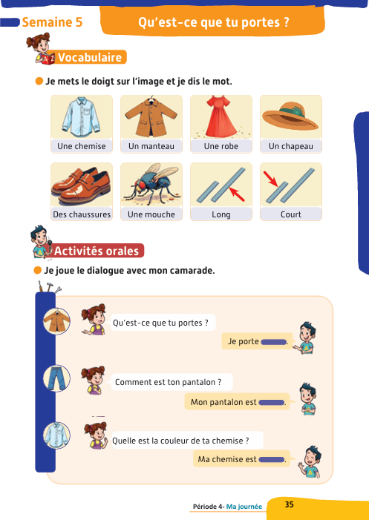
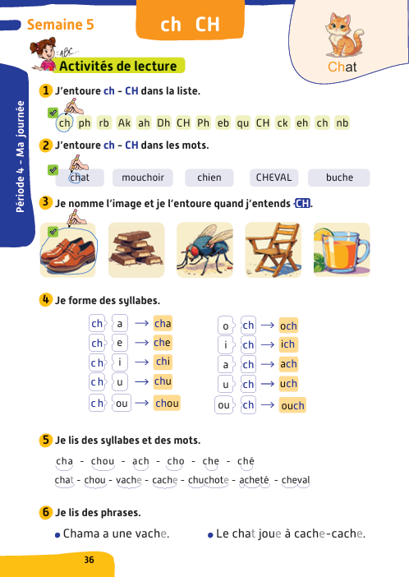
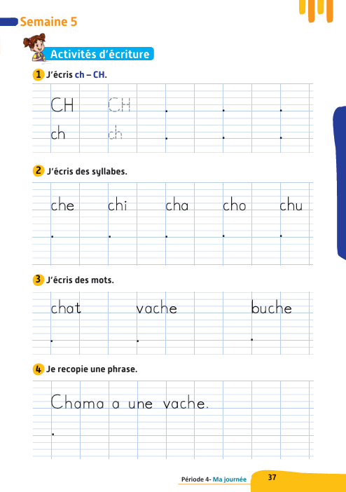
Pour l’enseignant
Contenus de la semaine 5

Slide 16
Séance 2
1. Rituel
Révision des lettres - révision du vocabulaire.
2. Acte de parole
Qu’est-ce que tu portes ?
3. Lecture
Reconnaître et lire « ch ».

Slide 17


Pour l’enseignant
Objectifs des rituels
Réviser des lettres étudiées.
Réviser des mots du vocabulaire.

Slide 18

Bonjour les enfants. Nous allons commencer une nouvelle leçon de français.

Slide 19
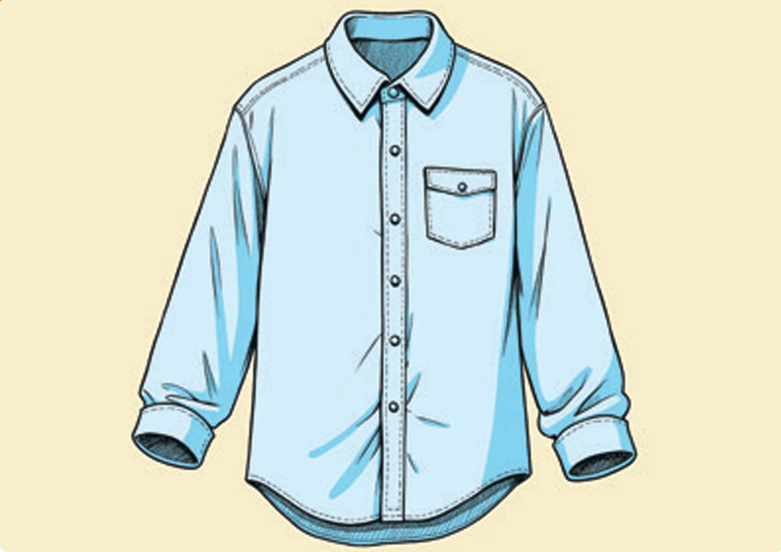

1. Rituels | 2. Acte de parole | 3. Lecture
Nous avons vu ces mots la séance précédente.
Quel est ce mot ?

Slide 20
1. Rituels | 2. Acte de parole | 3. Lecture
Je vais dire les mots. Répétez après moi.
Une chemise
Un chapeau

Slide 21
Séance 2
1. Rituel
Révision des lettres - révision du vocabulaire.
2. Acte de parole
Qu’est-ce que tu portes ?
3. Lecture
Reconnaître et lire « ch ».

Slide 22
Pour l’enseignant
Objectifs de l’activité
S’approprier des actes de parole :
Qu’est-ce que tu portes ?
Utiliser des outils de langue :
Je porte … .

Slide 23

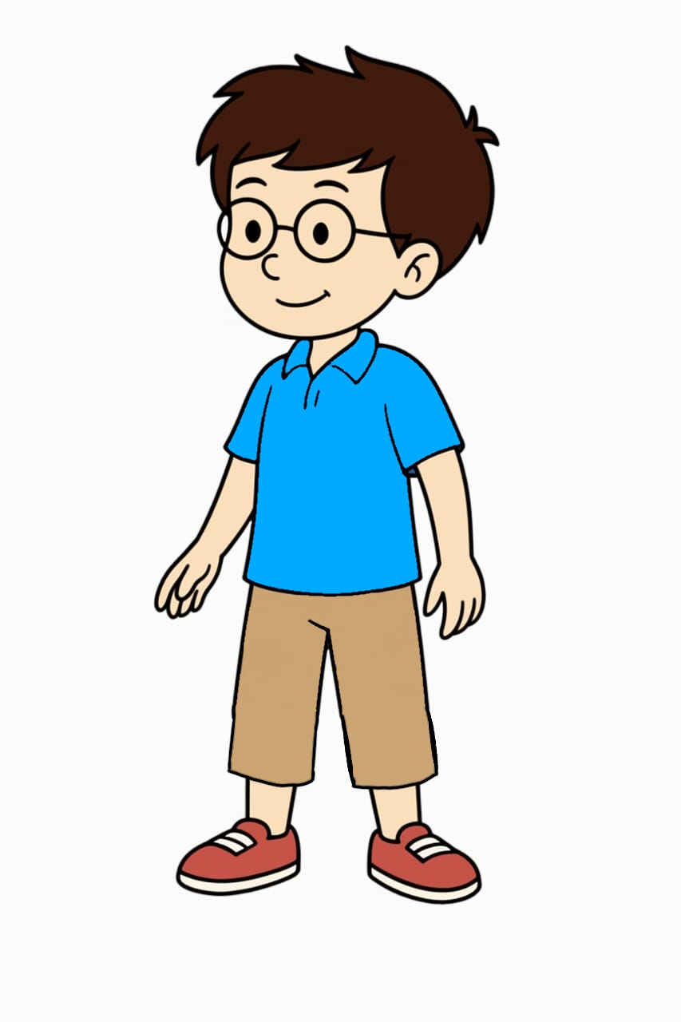

1. Rituels | 2. Acte de parole | 3. Lecture
  Nous allons réécouter le dialogue entre Rita et Karim.

Slide 24

1. Rituels | 2. Acte de parole | 3. Lecture
Première écoute (diffusion automatique).

Slide 25

1. Rituels | 2. Acte de parole | 3. Lecture
Je vais diffuser le dialogue une deuxième fois. Écoutez attentivement.

Slide 26
1. Rituels | 2. Acte de parole | 3. Lecture
Deuxième écoute (diffusion automatique).

Slide 27

1. Rituels | 2. Acte de parole | 3. Lecture
Rita dit « Qu’est-ce que tu portes ?»
Qui veut répéter ?
Qu’est-ce que tu portes ?

Slide 28

1. Rituels | 2. Acte de parole | 3. Lecture
Que signifie « Qu’est-ce que tu portes ?» en arabe ?
Qu’est-ce que tu portes ?

Slide 29
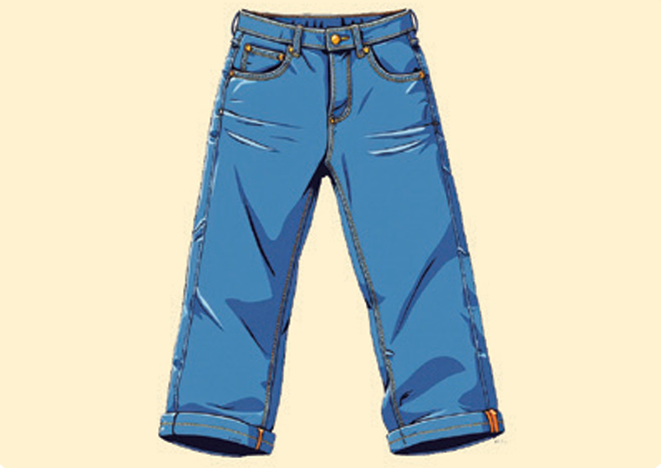
1. Rituels | 2. Acte de parole | 3. Lecture
Karim dit « Je porte une chemise et un pantalon.».
Qui veut répéter ?
Je porte une chemise et un pantalon.

Slide 30
1. Rituels | 2. Acte de parole | 3. Lecture
Que signifie «Je porte une chemise et un pantalon.» en arabe ?
Je porte une chemise et un pantalon.

Slide 31

1. Rituels | 2. Acte de parole | 3. Lecture
Qui veut passer au tableau pour jouer le dialogue ?
Dis ce que tu portes.
- Qu’est-ce que tu portes ?
- Je porte ….
> les élèves échangent les rôles.

Slide 32
Séance 2
1. Rituel
Révision des lettres - révision du vocabulaire.
2. Acte de parole
Qu’est-ce que tu portes ?
3. Lecture
Reconnaître et lire « ch ».

Slide 33
Pour l’enseignant
Objectifs de l’activité
Reconnaître le « ch ».
Lire « ch »

Slide 34
1. Rituels | 2. Acte de parole | 3. Lecture
C’est ch. Ça fait le son « ch ».
Répétez après moi « ch ».
ch

Slide 35
1. Rituels | 2. Acte de parole | 3. Lecture
Ch
Qui veut répéter ?
ch

Slide 36
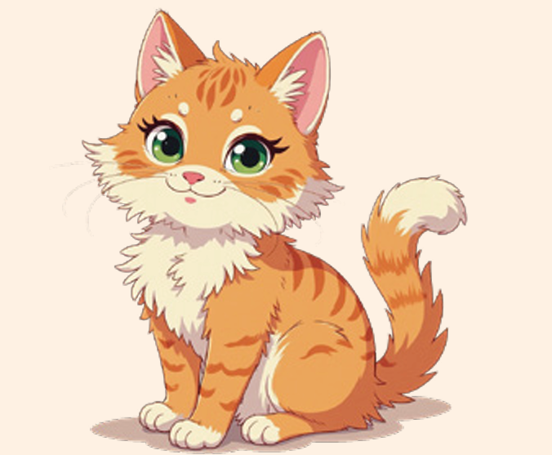
1. Rituel | 2. Acte de parole | 3. Lecture
ch comme dans chat.
Dans le mot « chat », je vois ch et j’entends le son « ch ».
chat

Slide 37
1. Rituel | 2. Acte de parole | 3. Lecture
ch comme dans chemise.
Dans le mot « chemise », je vois ch et j’entends le son « ch ».
chemise

Slide 38
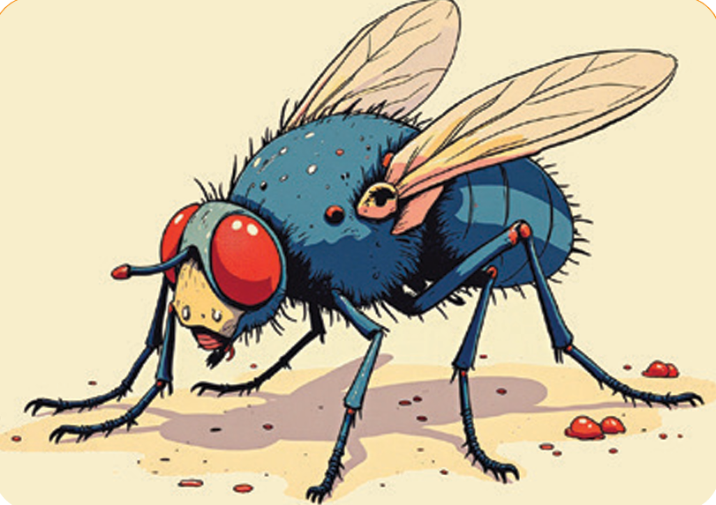
1. Rituel | 2. Acte de parole | 3. Lecture
ch comme dans mouche.
Dans le mot « mouche », je vois ch et j’entends le son « ch ».
mouche

Slide 39

1. Rituel | 2. Acte de parole | 3. Lecture
Observez bien cette liste.
ch ah ck Ch eh ch

Slide 40
1. Rituel | 2. Acte de parole | 3. Lecture
Qui veut passer au tableau pour montrer « ch » ?
ch ah ck Ch eh ch

Slide 41

1. Rituel | 2. Acte de parole | 3. Lecture
Repérez « ch » dans la liste.
ch ah ck Ch eh ch

Slide 42
1. Rituel | 2. Acte de parole | 3. Lecture
Qui veut passer au tableau pour montrer ch dans ce mot ?
chaussures

Slide 43
1. Rituel | 2. Acte de parole | 3. Lecture
Observez ch dans le mot.
chaussures

Slide 44
1. Rituel | 2. Acte de parole | 3. Lecture
Qui veut passer au tableau pour montrer ch dans ce mot ?
Mouchoir

Slide 45
1. Rituel | 2. Acte de parole | 3. Lecture
Observez ch dans le mot.
Mouchoir

Slide 46
1. Rituel | 2. Acte de parole | 3. Lecture
Qui veut passer au tableau pour montrer ch dans ce mot ?
bouche

Slide 47
1. Rituel | 2. Acte de parole | 3. Lecture
Observez ch dans le mot.
bouche

Slide 48

1. Rituel | 2. Acte de parole | 3. Lecture
  C’est un chapeau. Cha-peau.
  J’entends le son « ch » dans chapeau.

Slide 49

1. Rituel | 2. Acte de parole | 3. Lecture
  C’est une tasse. tasse.
  Est-ce que j’entends le son « ch » dans tasse ?

Slide 50
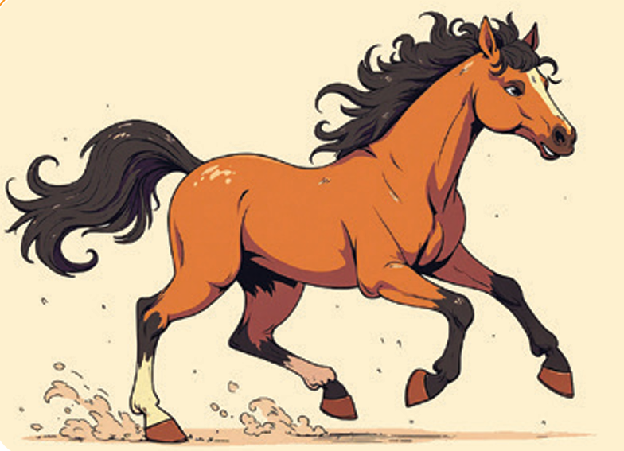
1. Rituel | 2. Acte de parole | 3. Lecture
  C’est cheval. Che-val.
  Est-ce que j’entends le son « ch » dans cheval ?

Slide 51
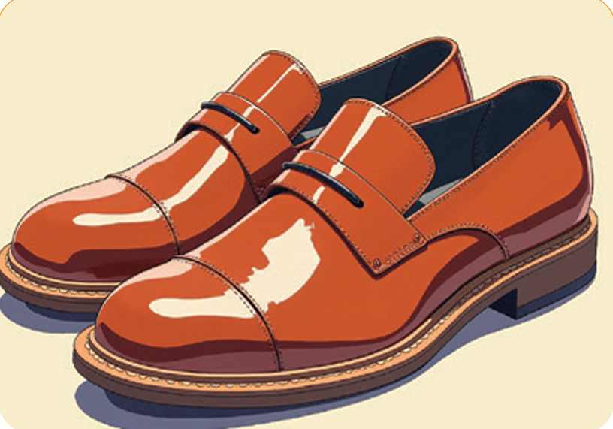
1. Rituel | 2. Acte de parole | 3. Lecture
  C’est chaussures. Chau-ssures.
  Est-ce que j’entends le son « ch » dans chaussures ?

Slide 52

1. Rituel | 2. Acte de parole | 3. Lecture
Prenez vos livrets et un crayon.
Si les élèves ne disposent pas de manuels, la leçon est terminée.

Slide 53
1. Rituel | 2. Acte de parole | 3. Lecture
Allez à la page 36.

Slide 54
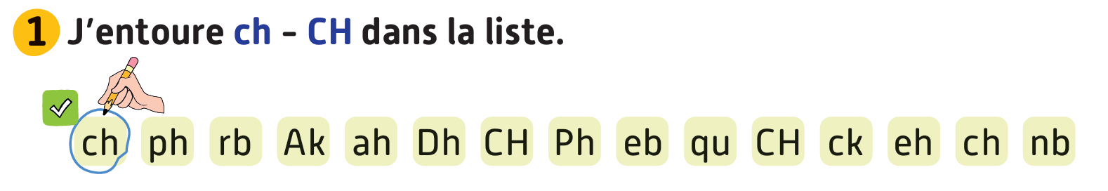
1. Rituel | 2. Acte de parole | 3. Lecture
Activité 1 : j’entoure ch – CH comme dans l’exemple.
Je vais circuler entre les rangs pour vous aider.

Slide 55

1. Rituel | 2. Acte de parole | 3. Lecture
Activité 1. Correction

Slide 56
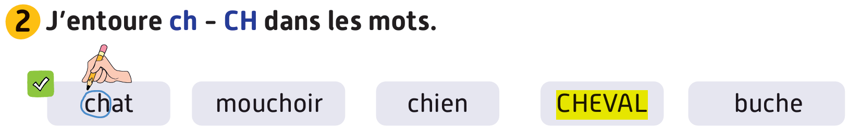
1. Rituel | 2. Acte de parole | 3. Lecture
Activité 2 : j’entoure ch comme dans l’exemple.
Je vais circuler entre les rangs pour vous aider.

Slide 57
1. Rituel | 2. Acte de parole | 3. Lecture
Activité 2. Correction

Slide 58
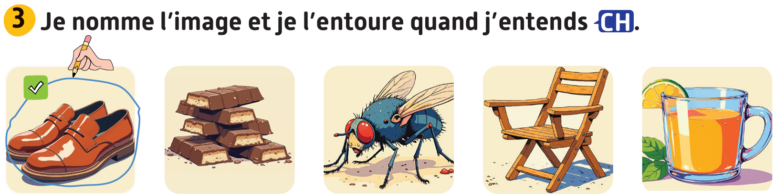
1. Rituel | 2. Acte de parole | 3. Lecture
Activité 3. Je nomme l’image et je l’entoure quand j’entends « ch »,
comme dans l’exemple.

Slide 59

1. Rituel | 2. Acte de parole | 3. Lecture
Activité 3. Correction

Slide 60

C’est le moment de l’étoile.
Le gagnant de l’étoile est : [nom de l’élève]
Moment de l’étoile

Slide 61





Qui peut me dire pourquoi [prénom] a obtenu l’étoile ?

Slide 62
La séance d’aujourd’hui est terminée. À demain !

